Slide 1
Para o professor:
A investigação em pedagogia indica que os alunos aprendem melhor se estão ativamente engajados. Dois cães suspeitos e um livro rasgado proporcionam uma combinação perfeita para focar diversos aspetos do processo da ciência, de forma humorística. Os slides foram desenvolvidos de forma a que você possa solicitar respostas dos seus alunos em determinados pontos da investigação - por escrito ou de forma oral. A pesquisa reforça a lógica de uma abordagem científica, salienta a importância de colocar e testar várias hipóteses, e oferece uma boa oportunidade para discutir o papel das hipóteses na ciência, como evitar a falta de imparcialidade, e a relevância da ciência na nossa vida quotidiana.
Este slideshow é baseado num blogue escrito por Holly Dunsworth, e é fornecido pelo Saber Ciência (saberciencia.tecnico.ulisboa.pt) do Museu de Paleontologia da Universidade da Califórnia. Não hesite em usar e modificar esta apresentação para fins educacionais.
Adaptado de um blogue escrito por Holly Dunsworth. Todas as fotos por cortesia de Holly e do seu marido, Kevin.

Slide 2
Investigando
uma cena de crime
Adaptado de um blogue escrito por Holly Dunsworth. Todas as fotos por cortesia de Holly e do seu marido, Kevin.

Slide 3
Quando entrámos em casa, bastou olhar para a cara da Murphy, e percebemos logo que se passava qualquer coisa.
O Elroy estava alegre como de costume, mas a Murphy tinha uma cara de culpada pouco usual.
De certeza que se passava alguma coisa….

Slide 4
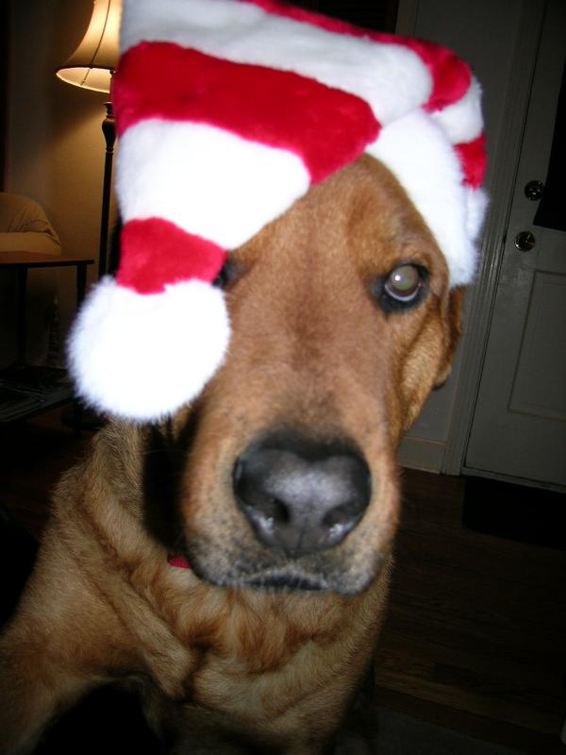
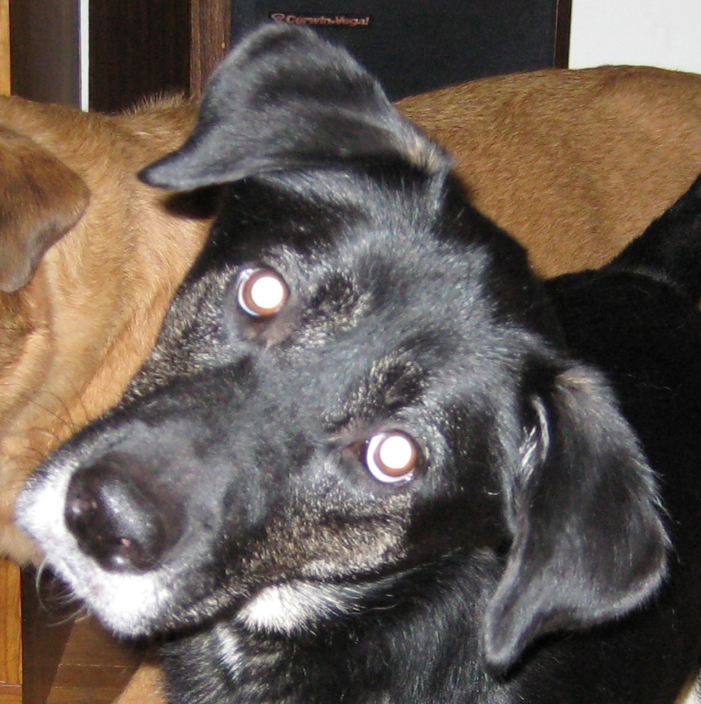
Apresentamos o Elroy e a Murphy…

Slide 5
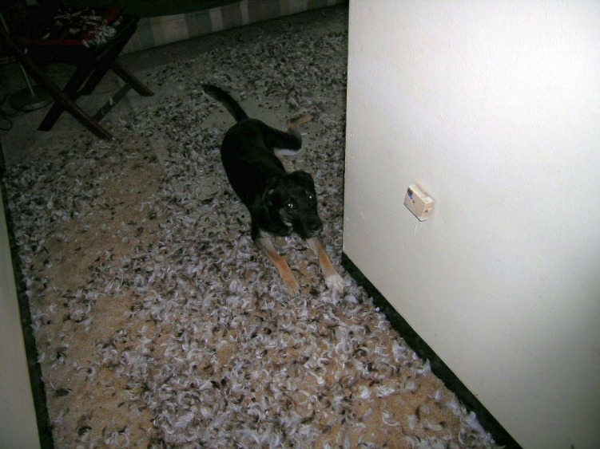
A expressão deprimida da Murphy fez-nos lembrar um episódio antigo – em que Murphy tinha destruído almofadas de penas.

Slide 6
Portanto fomos relutantemente à procura de evidência de destruição e rapidamente demos com ela.
O livro que o Kevin tinha comprado ontem estava sem capa, com a sobrecapa esburacada abandonada num canto, a contracapa com dentadas, e a parte da frente da capa tinha dois buracos.
Então quem é que tinha feito isto? Naturalmente era fácil culpar a Murphy por causa dos seus antecedentes criminais, mas será que ela também era culpada desta vez? Decidimos investigar.
Por favor note que:
Embora tenhamos decidido chegar ao fundo da questão, nós não queríamos punir o culpado. Isso não seria eficaz, e nós não estávamos realmente zangados. O livro ainda estava legível, e mesmo que não estivesse, era apenas um livro. Nós estávamos curiosos de saber quem despedaça revistas, rói os panos da cozinha, etc, quando não estamos em casa, e esperávamos descobrir como parar esse comportamento.

Slide 7
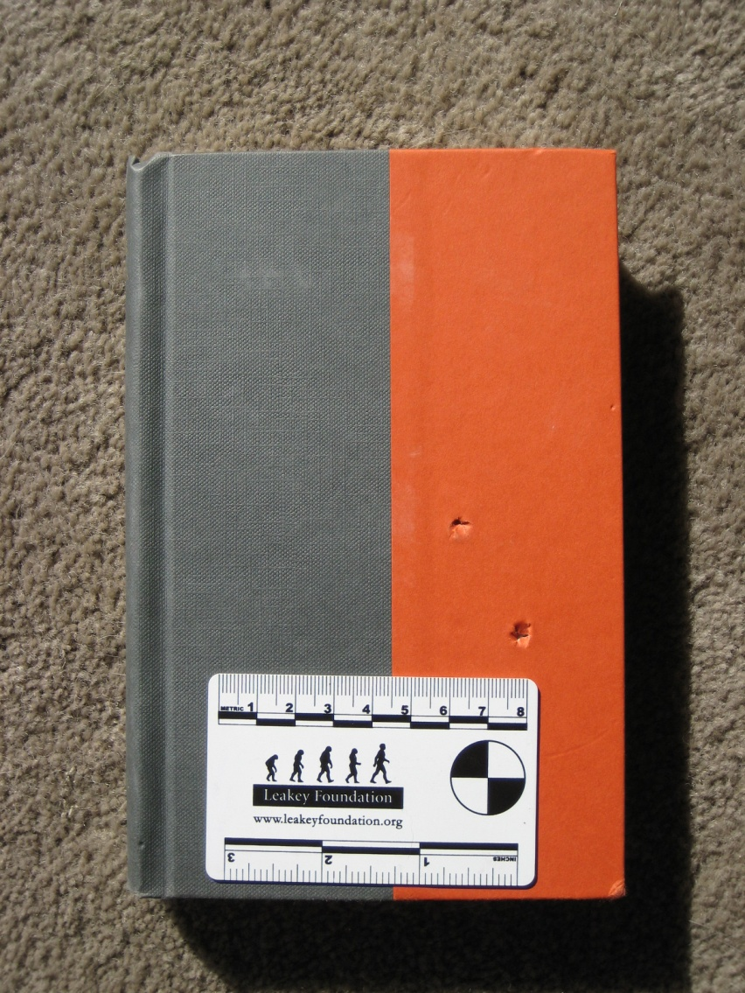
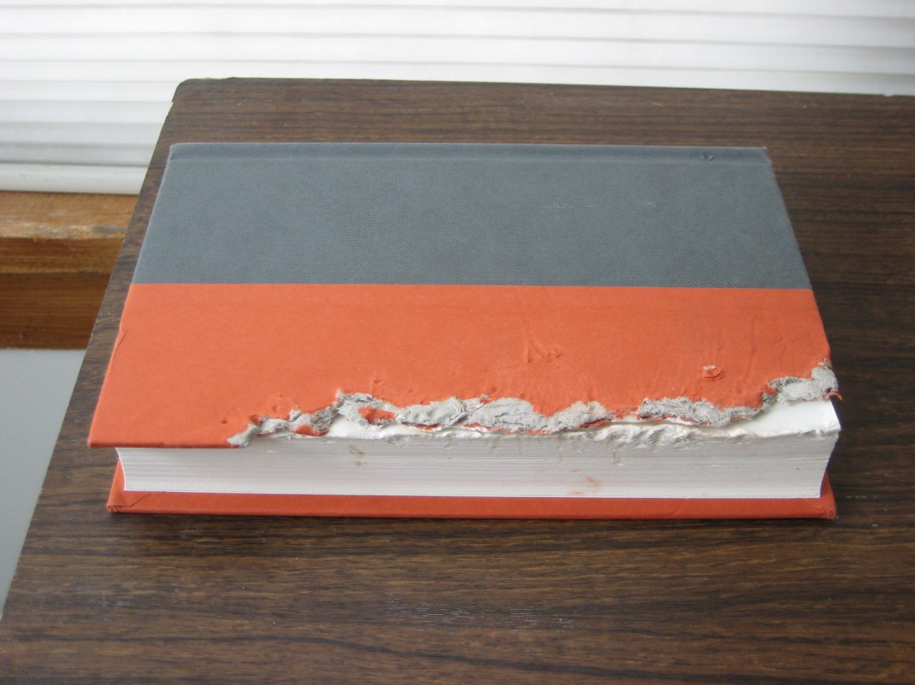
O que é que observámos? Qual é a evidência potencial?

Slide 8
Quem roeu o livro do Kevin?
Poderíamos listar inúmeras possibilidades, mas podemos fazer algumas suposições para as limitar.
Quais são as explicações possíveis?
Assumimos que nada de sobrenatural causou a mutilação do livro. Nem fantasmas nem lobisomens atacaram o livro.
O livro não se mordeu a si mesmo.
Excluímos a possibilidade de que um intruso invadiu a nossa casa, aterrorizou um livro sobre a mesinha de cabeceira do Kevin, não tocou em mais nada, e saiu sem deixar rasto da sua presença.
Uma vez que havia dois animais vivos com dentes afiados na casa, assumimos que um dos dois animais foi responsável, e não um outro animal com dentes afiados vindo de fora.

Slide 9
A SUA VEZ:
O Kevin e a Holly sugeriram três hipóteses alternativas para explicar as marcas de perfuração no livro de Kevin.
Quais são as suas ideias?
1.
2.
3.
OK – vamos comparar as suas ideias com as deles.

Slide 10
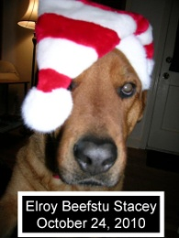
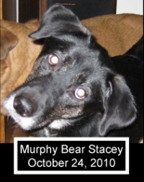
Hipótese 1: Não podemos afirmar se foi o Elroy ou a Murphy que destruiu o livro.
Hipótese 2: Foi o Elroy.
Hipótese 3: Foi a Murphy.
Como podemos testar estas ideias?

Slide 11
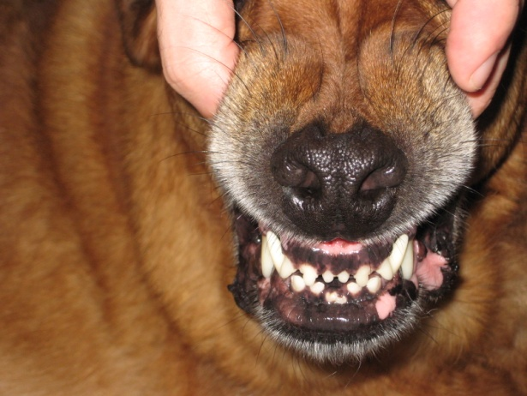
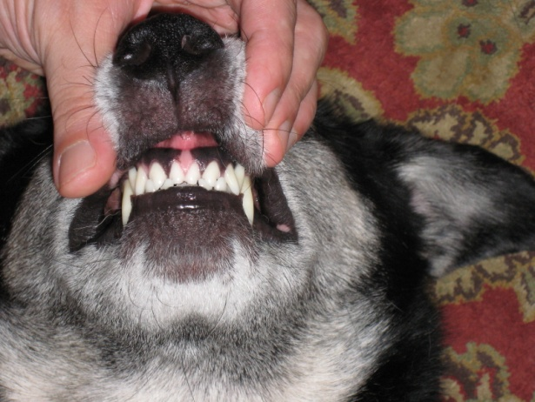
A SUA VEZ:
Como poderia testar cada hipótese? Aqui está uma pista…

Slide 12
A SUA VEZ:
Assim, para testar cada hipótese, é necessário medir a distância entre os caninos superiores e inferiores do Elroy e da Murphy, e medir a distância entre os buracos na capa do livro.

Slide 13
Construindo o caso:
Hipótese 1: Não podemos afirmar se foi o Elroy ou a Murphy que destruiu o livro.
Expetativa: Nenhuma (ou todas!) das medidas dos dentes dos cães corresponde à medida dos buracos.
Hipótese 2: Foi o Elroy.
Expetativa : A distância entre os caninos inferiores ou superiores de Elroy é a mesma que a distância entre os furos no livro.
Hipótese 3: Foi a Murphy.
Expetativa : A distância entre os caninos inferiores ou superiores de Murphy é a mesma que a distância entre os furos no livro.

Slide 14
A SUA VEZ:
Agora que sabemos o que esperar para testar cada uma das hipóteses, vamos recolher e interpretar dados para ver qual hipótese é apoiada e qual não é…

Slide 15
Resultados:
: distância entre os caninos superiores
: distância entre os caninos inferiores
: distância entre os caninos superiores
: distância entre os caninos inferiores
Distância entre os buracos

Slide 16
A sua conclusão?
Isto é o que a Holly e o Kevin decidiram:
Hipótese 3 (foi a Murphy) é apoiada (e a Hipótese 1 não) porque a distância de canino para canino da Murphy corresponde à distância entre os buracos na capa do livro.
Hipótese 2 (foi o Elroy) não é apoiada porque os seus caninos estão separados por mais de 3.5 cm e não podiam ter feito os buracos.
Com base na distância entre os caninos, podemos concluir que foi a Murphy e não o Elroy que atacou o livro de Kevin. Seria necessária mais evidência para determinar se também foi a Murphy que mastigou a contracapa. No entanto, prevemos que se houvesse evidência disponível, também implicaria a Murphy. Mas, como o nosso estudo se concentrou na distância de canino a canino, só podemos concluir que foi a Murphy que fez os furos na capa.

Slide 17
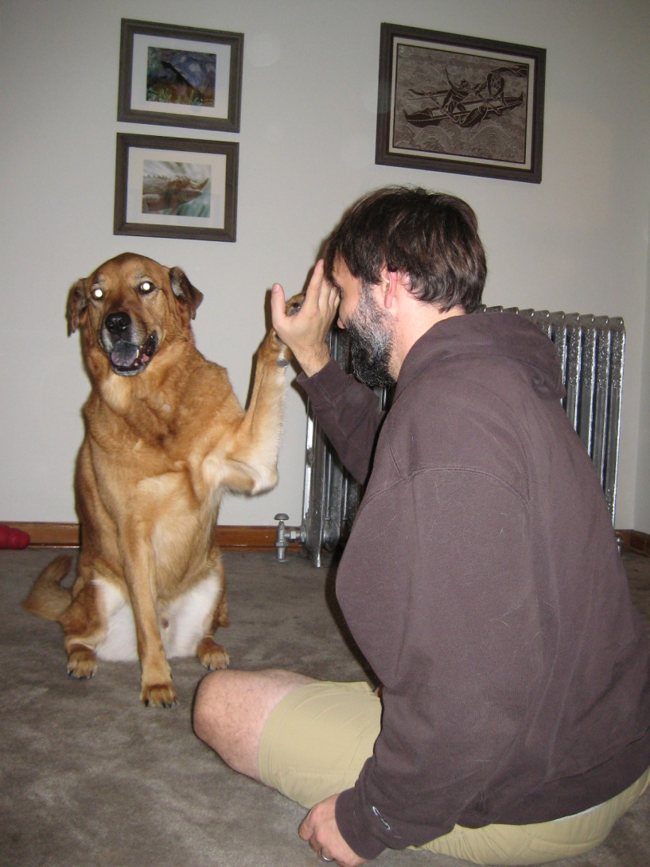
E aí está! O que seria de nós sem o processo da ciência??
….. E o Elroy está feliz por ter sido inocentado!

Slide 18
Investigando uma cena de crime
Com agradecimentos a Holly Dunsworth, primeiro por escrever o seu blogue, e depois por nos ter deixado adaptá-lo para este propósito. Ela também forneceu todas as fotos.
Obrigado também ao Elroy…. E até à Murphy!
http://ecodevoevo.blogspot.com/2010/10/dog-eats-book-domestic-application-of.html

